Slide 1
CHÀO MỪNG CÁC EM ĐẾN VỚI BÀI HỌC MỚI!

Slide 2
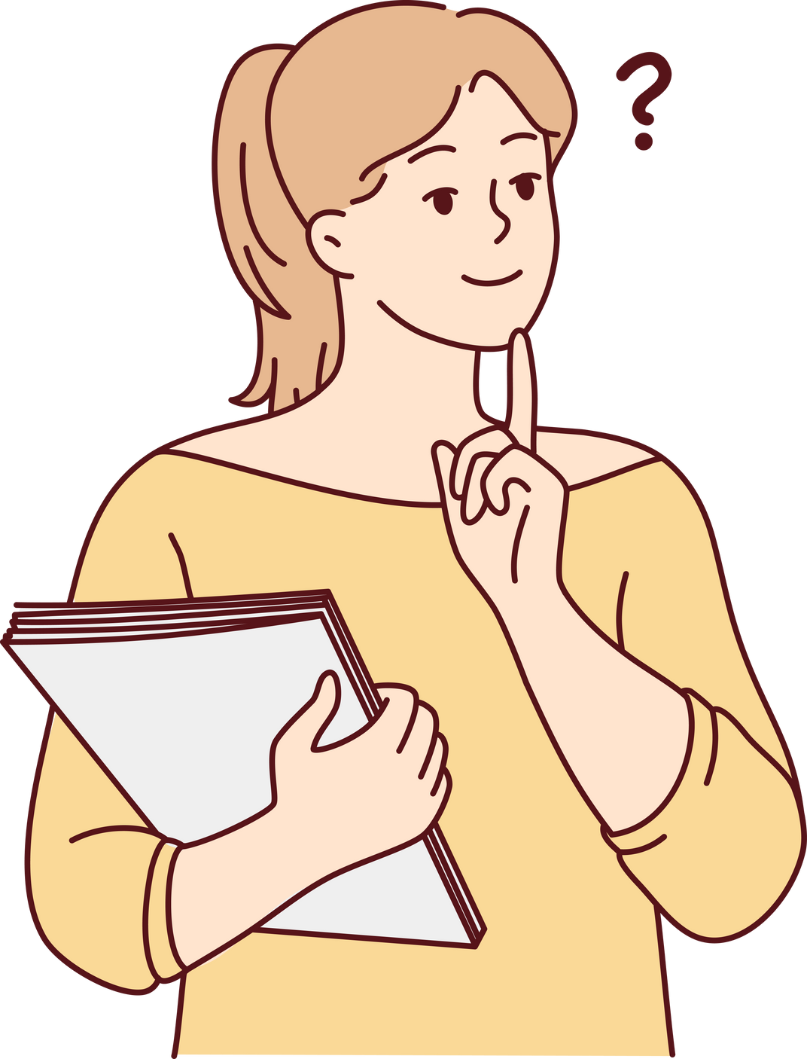
KHỞI ĐỘNG
Em có biết mật thư là gì không?

Slide 3
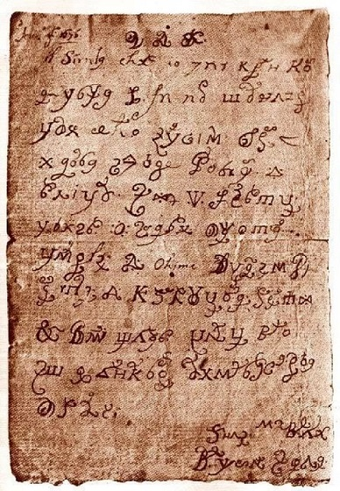
KHỞI ĐỘNG
Mật thư có nghĩa là bản thông tin được viết bằng các ký hiệu bí mật bằng các ký hiệu thông thường nhưng theo cách sắp xếp bí mật mà người gửi và người nhận đã thỏa thuận trước với nhau nhằm giữ kín nội dung trao đổi.

Slide 4
ĐỌC 4:
BỨC MẬT THƯ
BÀI 17

Slide 5
NỘI DUNG BÀI HỌC
01
02
03
ĐỌC
THÀNH TIẾNG
ĐỌC HIỂU
ĐỌC
NÂNG CAO

Slide 6
01
ĐỌC
THÀNH TIẾNG

Slide 7
Đọc mẫu bài "Bức mật thư"
Giọng đọc
Nhấn giọng
Nhẹ nhàng, tình cảm.
Chú ý thay đổi giọng các nhân vật.
Nhấn giọng ở những từ ngữ gợi tả, gợi cảm.

Slide 8
Luyện đọc từ khó
Da thuộc
Cáu bẩn
Nghiên cứu

Slide 9
Giải nghĩa từ khó
Da thuộc
Cáu bẩn
Nghiên cứu
Da súc vật đã được chế biến thành vật liệu dai và bền để làm giày dép, quần áo và các đồ dùng khác.
Chất bụi bẩn bám vào da hoặc chất cặn bẩn bám vào vật.
Xem xét, làm cho nắm vững vấn đề để nhận thức, tìm cách giải quyết.

Slide 10
Luyện đọc
Luyện đọc câu chuyện với giọng đọc diễn cảm, nhấn giọng đúng chỗ, phù hợp và đọc đúng các từ khó có trong bài đọc.

Slide 11
02
ĐỌC HIỂU

Slide 12
Trả lời câu hỏi
Câu 1. Chuyện gì xảy ra khi người chú nói với cháu về quyển sách cổ?
Câu 2. Người cháu tình cờ phát hiện ra cách đọc bức mật thư thế nào?
Câu 3. Vì sao lúc đầu người cháu không định nói với chú về phát hiện của mình?
Câu 4. Vì sao người chú tin vào bức mật thư và quyết định thực hiện ngay cuộc thám hiểm?

Slide 13
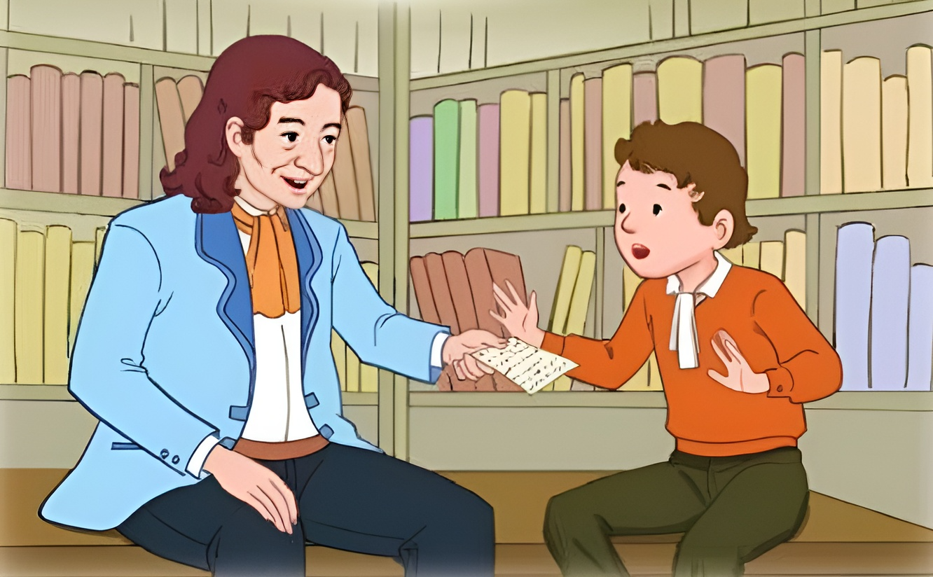
Câu 1. Chuyện gì xảy ra khi người chú nói với cháu về quyển sách cổ?
Có một miếng da thuộc từ trong quyển sách rơi xuống, trên đó có những dòng chữ kì lạ.

Slide 14

Câu 2. Người cháu tình cờ phát hiện ra cách đọc bức mật thư thế nào?
Trong lúc vô tình dùng tờ giấy chép lại bức mật thư làm quạt và hướng mặt trái về phía mình, anh phát hiện ra cần đọc ngược, đọc từ dưới lên.

Slide 15

Câu 3. Vì sao lúc đầu người cháu không định nói với chú về phát hiện của mình?
Vì anh biết chú mình sẽ lập tức lao vào cuộc thám hiểm và có thể kéo theo anh tham gia.

Slide 16
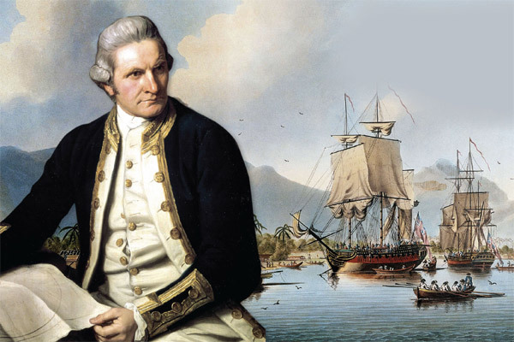
Câu 4. Vì sao người chú tin vào bức mật thư và quyết định thực hiện ngay cuộc thám hiểm?
Vì ông biết Xa-cnu-xem, tác giả bức mật thư, là một nhà thám hiểm nổi tiếng và vì ông luôn sẵn sàng thực hiện các cuộc thám hiểm.

Slide 17
Qua bài đọc, em hiểu nội dung bài đọc nói về điều gì?
Nội dung bài đọc là việc hai chú cháu một nhà thám hiểm phát hiện được một bức mật thư và đã bắt đầu cuộc hành trình khám phá trung tâm Trái Đất theo chỉ dẫn của bức mật thư. Câu chuyện đề cao sự ham thích tìm tòi, khám phá của các nhà thám hiểm.

Slide 18
03
ĐỌC
NÂNG CAO

Slide 19
Luyện đọc
Luyện tập, chú ý cách ngắt nghỉ ở giữa các câu; nhấn mạnh các từ ngữ quan trọng.

Slide 20
Luyện đọc
Ông say sưa nói/ về một quyển sách cổ/ vừa tìm được trong tiệm sách cũ.
Chú tôi mà biết điều bí mật này,/ ông sẽ sẵn sàng mạo hiểm/ và kéo tôi theo.
Đi vào lòng Trái Đất ư?/ Nhưng tôi biết,/ một người say mê nghiên cứu/ như chú tôi/ sẽ không bỏ qua một cuộc mạo hiểm như vậy.

Slide 21
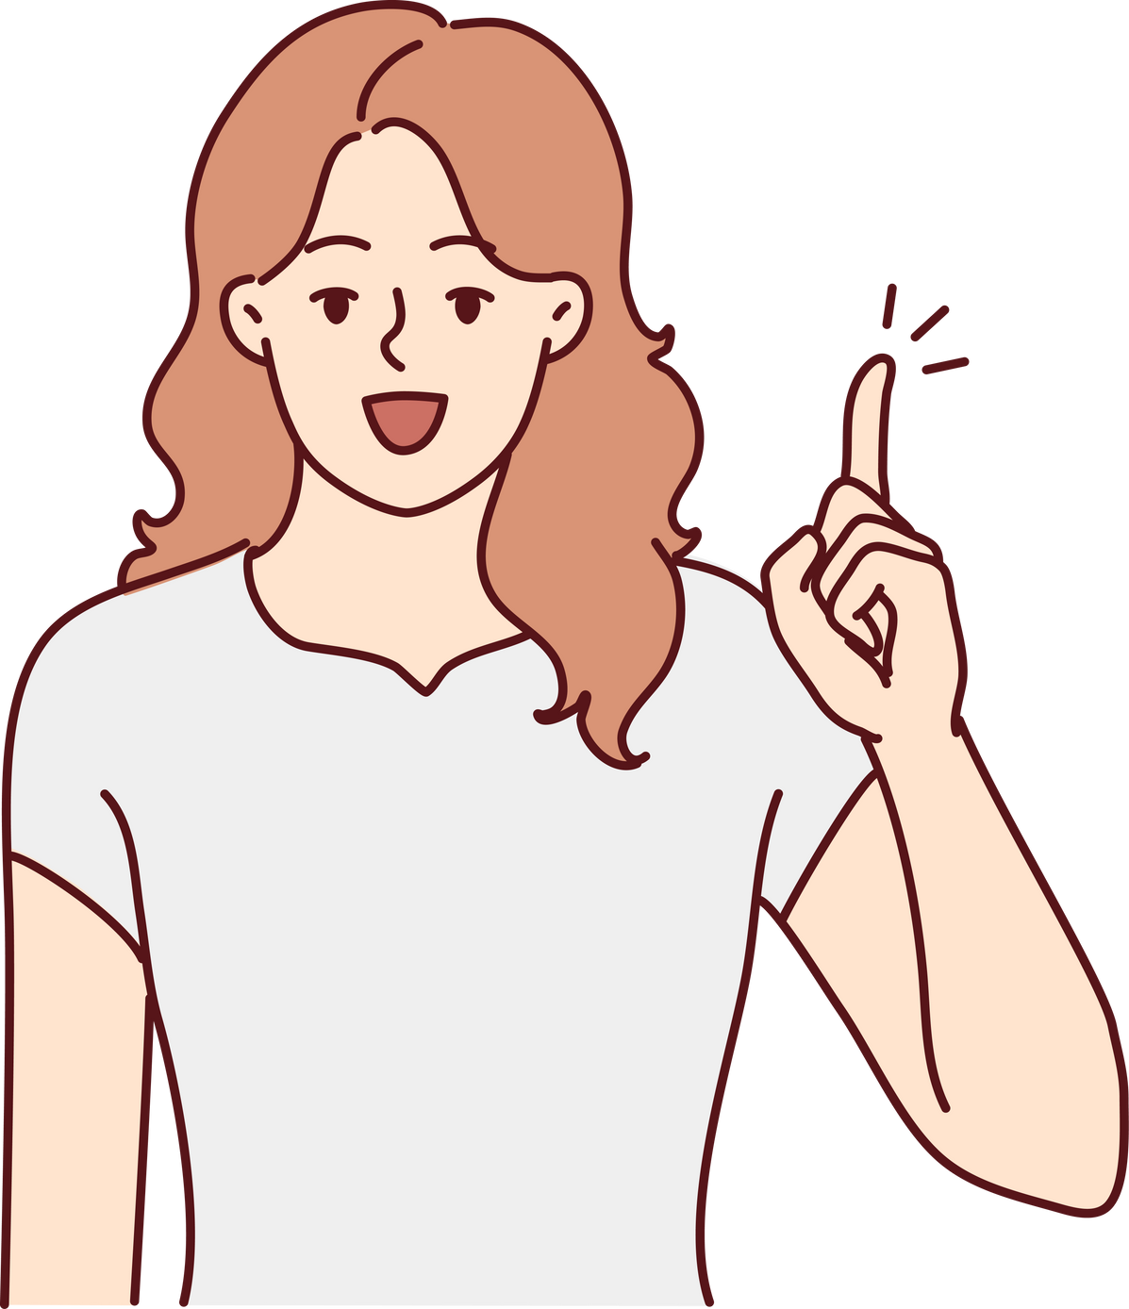
CỦNG CỐ, DẶN DÒ
Ôn bài Bức mật thư.
Chuẩn bị bài mới:
Góc sáng tạo

Slide 22
XIN CHÀO TẠM BIỆT VÀ HẸN GẶP LẠI

